Slide 2

Báo cáo môn học
Design Pattern
Giảng viên hướng dẫn: | TS. Nguyễn Thị Thu Trang TS. Bùi Thị Mai Anh
Nhóm SV thực hiện: | Nhóm 03
 | 1. Nguyễn Đình Hùng - 20183548
 | 2. Phạm Trung Hiếu - 20183535
 | 3. Phạm Hữu Anh Quốc - 20183616
 | 4. Nguyễn Minh Tuân - 20183652

Slide 3
Nội dung trình bày
Phân công công việc
Tổng quan
Đánh giá, refactor
3.1. Các vấn đề vi phạm High coupling
3.2. Các vấn đề vi phạm Low cohesion
3.3. Các vấn đề vi phạm SOLID
3.4. Clean code
3.5. Các yêu cầu phát sinh
Tổng kết

Slide 4
1. Phân công công việc
Phát hiện, xử lý các vấn đề cohesion / coupling / SOLID / clean code:
Chia theo subteam:
Hiếu + Tuân: common + controller + dao + entity
Hùng + Quốc: subsystem + utils + views.screen
2. Thay đổi trong tương lai: - Số 1: Hùng + Quốc - Số 2: Hùng + Hiếu - Số 3: Hiếu + Tuân - Số 4 + 6: Hiếu + Hùng - Số 5: Tuân + Quốc - Số 7: Hùng + Hiếu
3. Vẽ biểu đồ: Hùng + Hiếu
4. Làm báo cáo: Hùng

Slide 5


2. Tổng quan
AIMS là một cửa hàng online, có chức năng đặt hàng các loại media (sách, đĩa CD, đĩa DVD) từ cửa hàng.
Phần mềm đã đáp ứng được các chức năng chính tại thời điểm hiện tại, nhưng chưa đảm bảo tính high cohesion, low coupling, chưa tuân thủ SOLID, các tiêu chí về clean code
=> Khó đáp ứng yêu cầu thay đổi, mở rộng phát sinh trong tương lai

Slide 6
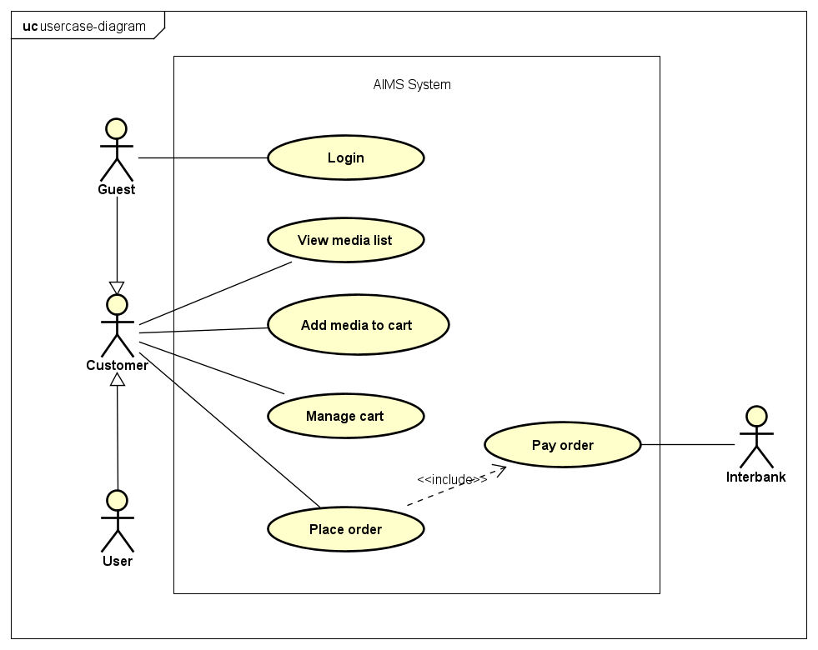
2. Tổng quan
Biểu đồ use case tổng quan

Slide 7
3. Đánh giá, refactor
3.1. Các vấn đề vi phạm High cohesion
Co-incidental cohesion
+ Một số thuộc tính, phương thức khai báo nhưng không sử dụng
VD1: Biến DATE_FORMATTER và LOGGER trong util.Utils.
VD2: Method notifyError() của class views.screen.shipping.ShippingScreenHandler được khai báo nhưng không được sử dụng và cũng không có phần cài đặt.
+ Phương thức không liên quan
VD1: Method md5() trong controller.AuthenticationController không liên quan đến chức năng của class.
Logical cohesion
VD1: Các method get() và post() của class utils.ApplicationInterface chỉ có liên kết với nhau một cách logic khi cùng thực hiện việc gọi API.
Procedure cohesion
VD1: Các methods validatePhoneNumber, validateDeliveryInfo, validateName và validateAddress trong class controller.PlaceOrderController

Slide 8
3. Đánh giá, refactor
3.2. Các vấn đề vi phạm Low coupling
Content coupling
VD1: Các attributes của class entity.shipping.DeliveryInfo đang để access modifier là protected, trong khi không có lớp nào kế thừa. Các lớp trong cùng package có thể truy cập các attributes và thay đổi giá trị trực tiếp.
Common coupling
VD1: Các biến PERCENT_VAT và REGULAR_FONT tại views.screen.ViewsConfig đang được dùng chung cho cả hệ thống nhưng không dùng từ khóa final. Các module khác có thể cùng đọc và cùng thay đổi dữ liệu dùng chung này.
Stamp coupling
VD1: Tham số của method checkMediaInCart trong class entity.cart.Cart đang có kiểu dữ liệu là Media. Trong khi method này chỉ cần dùng trường id.

Slide 9
3. Đánh giá, refactor
3.3. Các vấn đề vi phạm SOLID
Single Responsibility Principle (SRP)
VD1: Class DeliveryInfo đang có chứa một method dùng để tính toán chi phí vận chuyển. Class này chỉ nên có nhiệm vụ chứa các thông tin về đơn hàng như tên người nhận, địa chỉ, hướng dẫn giao hàng…
VD2: Class AuthenticationController đang có một method để sinh mã băm sử dụng hàm md5. Class này chỉ nên có nhiệm vụ xử lý logic các yêu cầu authenticate người dùng.
VD3: Class PlaceOrderController đang có các method để thực hiện validate dữ liệu người dùng nhập vào. Class này chỉ nên nhiệm vụ xử lý logic khi người dùng đặt hàng.
Open Closed Principle (OCP)
VD1: Class DeliveryInfo, PaymentTransaction phụ thuộc trực tiếp vào CreditCard, khó mở rộng trong trường hợp có thêm DomesticCard.

Slide 10
3. Đánh giá, refactor
3.4. Các vấn đề về clean code
3.4.1. Clean name
VD1: Method getExpirationDate() của class PaymentController có local variable strs không mang ý nghĩa, nên sửa thành dateSplitedStrs để thể hiện ý nghĩa của biến
VD2: Method ghi log trong class utils.ApplicationProgrammingInterface sai chính tả từ “respone”
3.4.2. Clean method
VD1: Method getCurrentQuantity() không sử dụng tham số id được truyền vào -> Cần đổi Statement thành PreparedStatement và sử dụng tham số id
3.4.3. Clean class
VD1: Các class Book, CD, DVD, Utils, ApplicationProgrammingInterface có các attribute được khai báo nhưng không được sử dụng
VD2: Các class Book, HomeScreenHandler, App có các import không được sử dụng
VD3: Các class Cart, CartItem,… thiếu khoảng trắng giữa các keyword của ngôn ngữ để đảm bảo tuân thủ Java coding convention

Slide 11
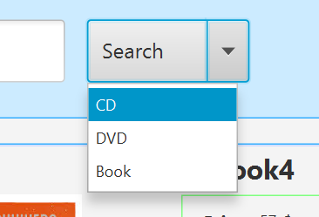

3. Đánh giá, refactor
3.5. Các yêu cầu phát sinh
3.5.1. Thêm mặt hàng Media mới: AudioBook
- Vấn đề: Đang hard-code danh sách các loại Media
Chức năng tìm kiếm theo từng loại Media trên giao diện
Hard-code danh sách loại Media trong class HomeScreenHandler

Slide 12
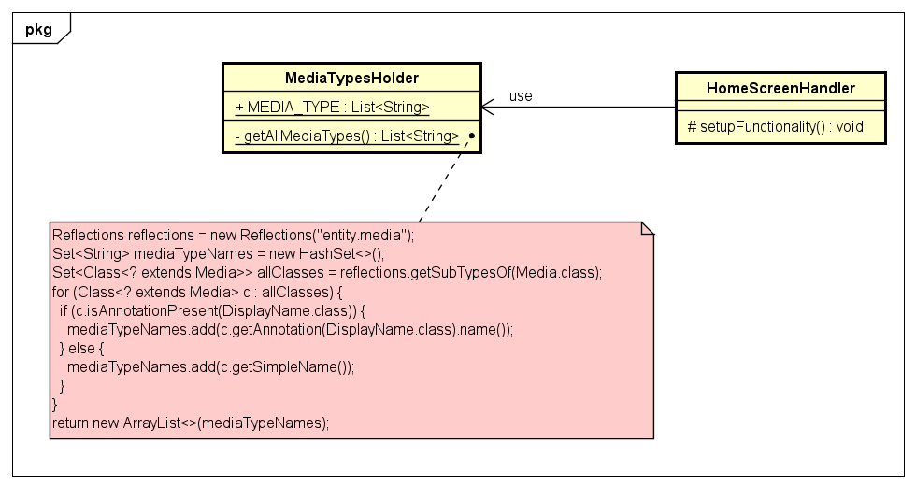
3. Đánh giá, refactor
3.5. Các yêu cầu phát sinh
3.5.1. Thêm mặt hàng Media mới: AudioBook
- Giải pháp: Sử dụng Java Reflections và Java Annotation
Thiết kế cải tiến

Slide 13
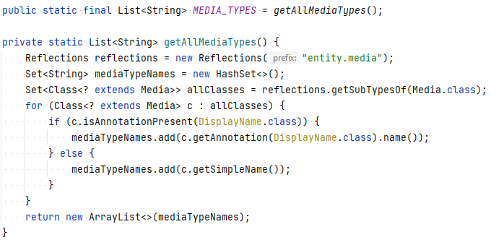
3. Đánh giá, refactor
3.5. Các yêu cầu phát sinh
3.5.1. Thêm mặt hàng Media mới: AudioBook
- Giải pháp: Sử dụng Java Reflections và Java Annotation
Java Reflections

Slide 14
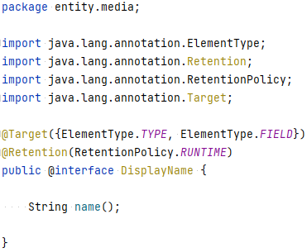
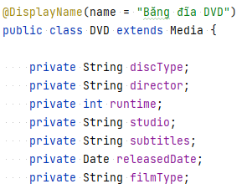
3. Đánh giá, refactor
3.5. Các yêu cầu phát sinh
3.5.1. Thêm mặt hàng Media mới: AudioBook
- Giải pháp: Sử dụng Java Reflections và Java Annotation
Cài đặt Java Annotation @DisplayName
Sử dụng Java Anotation

Slide 15
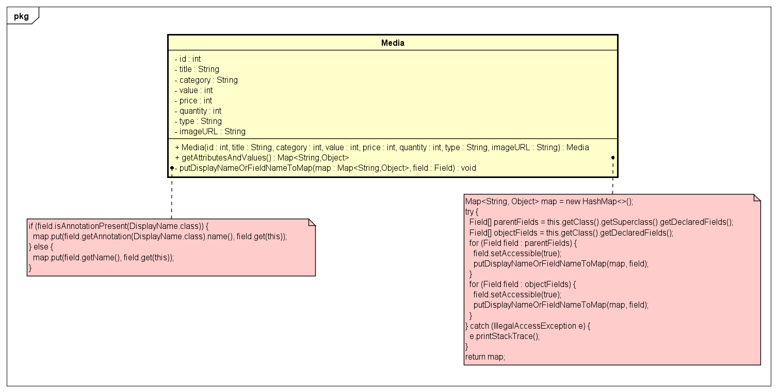
3. Đánh giá, refactor
3.5. Các yêu cầu phát sinh
3.5.2. Thêm màn hình xem chi tiết sản phẩm
- Vấn đề: Hiển thị tất cả thông tin của từng sản phẩm
- Giải pháp: Sử dụng Java Reflections và Java Annotation

Slide 16
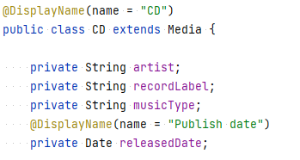
3. Đánh giá, refactor
3.5. Các yêu cầu phát sinh
3.5.2. Thêm màn hình xem chi tiết sản phẩm
- Giải pháp: Sử dụng Java Reflections và Java Annotation
Sử dụng Java Annotation

Slide 17
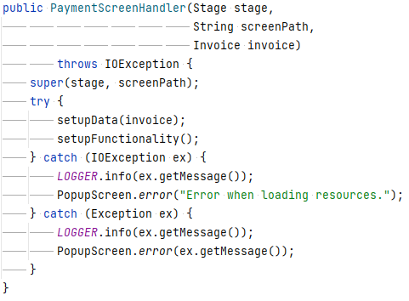
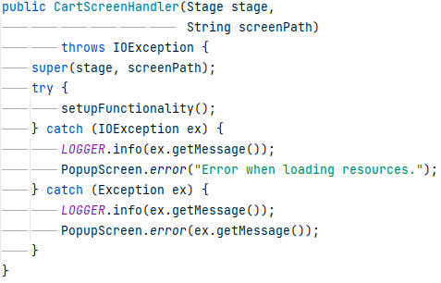
3. Đánh giá, refactor
3.5. Các yêu cầu phát sinh
3.5.3. Thay đổi yêu cầu khi load giao diện
- Vấn đề: Các class ScreenHandler có cùng logic xử lý IOException, nhưng các phần xử lý ở tách biệt nhau
Class PaymentScreenHandler
Class CartScreenHandler

Slide 18
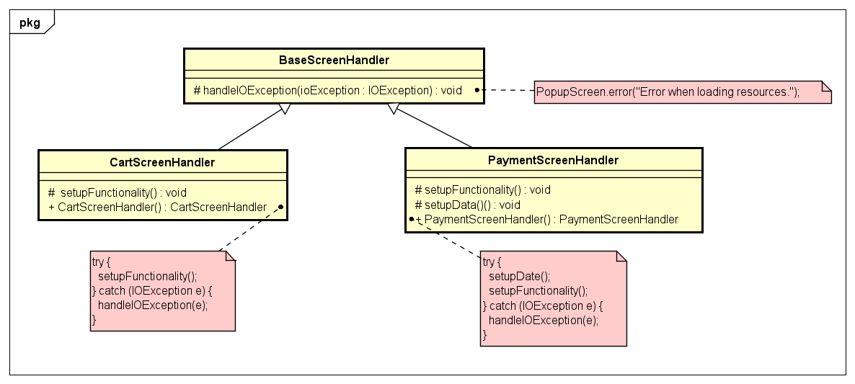
3. Đánh giá, refactor
3.5. Các yêu cầu phát sinh
3.5.3. Thay đổi yêu cầu khi load giao diện
Giải pháp: Tạo method handleIOException tại class BaseScreenHandler
Thiết kế sau khi cải tiến

Slide 19
3. Đánh giá, refactor
3.5. Các yêu cầu phát sinh
3.5.4. Thay đổi thư viện tính khoảng cách và công thức tính phí vận chuyển
Vấn đề:
Thư viện mới có interface khác với thư viện hiện tại -> Cần sử dụng Adapter Design Pattern
Sử dụng công thức mới để tính phí vận chuyển -> Cần sử dụng Strategy Design Pattern

Slide 20
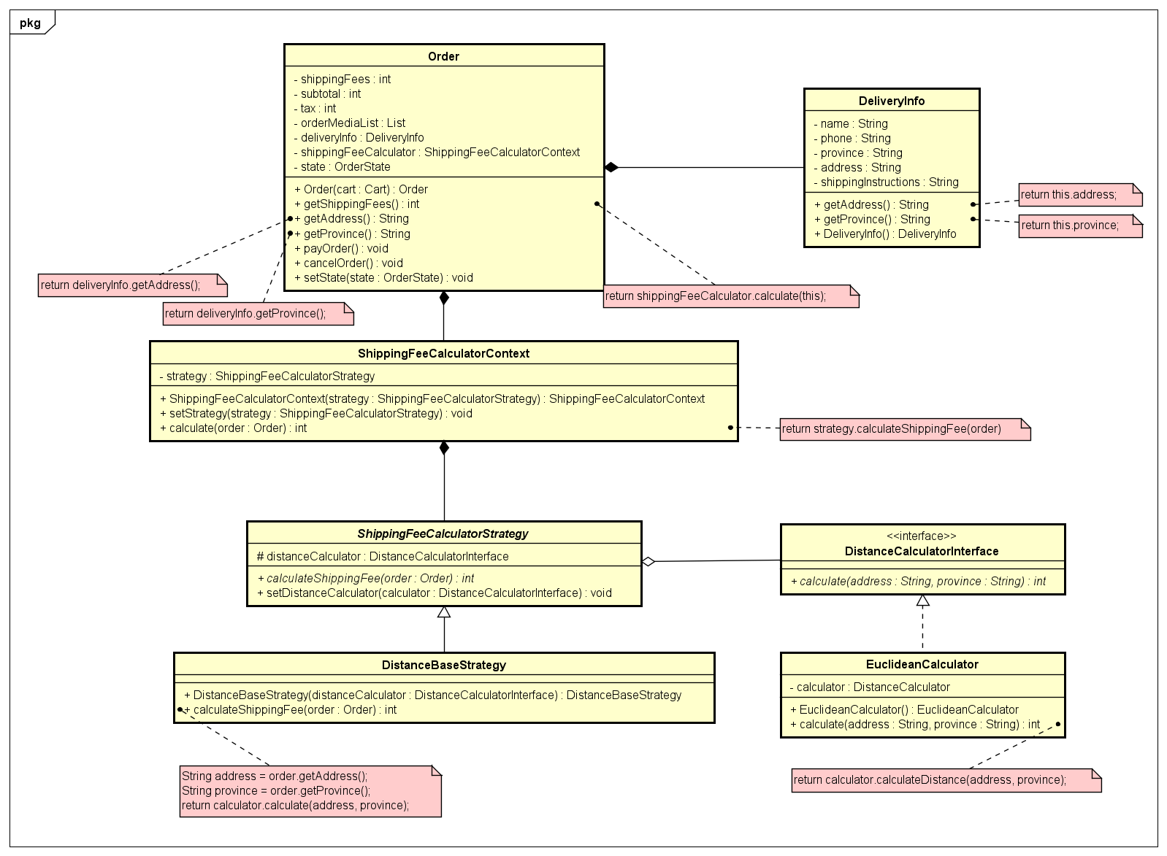
3. Đánh giá, refactor
Thiết kế sau khi cải tiến

Slide 21
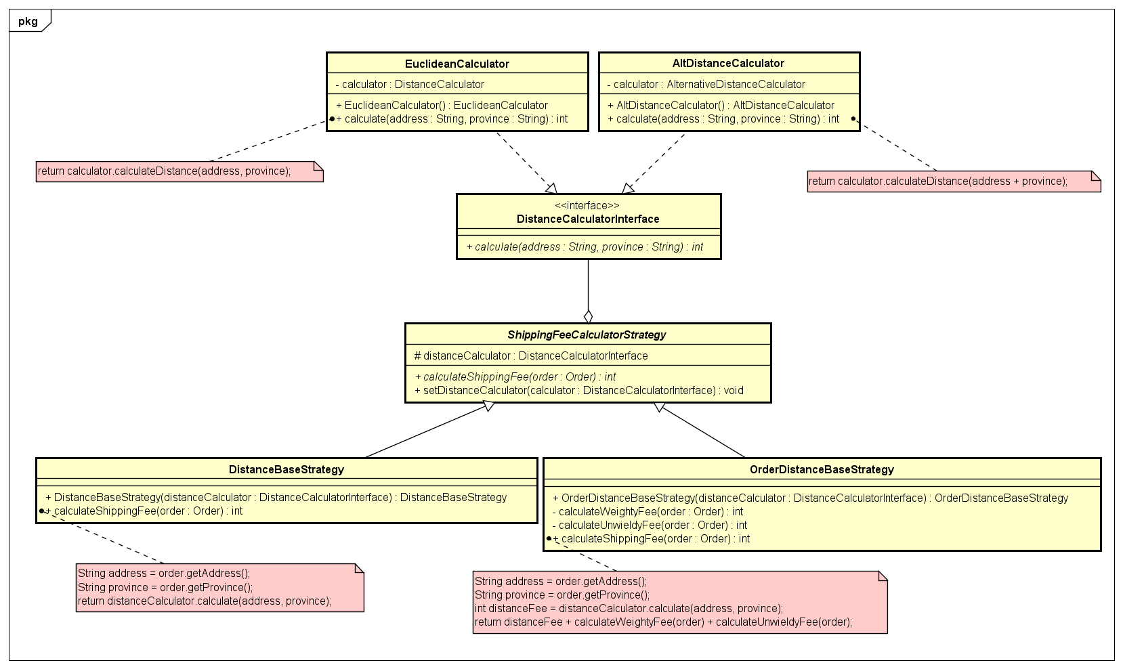
3. Đánh giá, refactor
Thiết kế khi có thay đổi

Slide 22
3. Đánh giá, refactor
3.5. Các yêu cầu phát sinh
3.5.5. Thêm hình thức thanh toán Domestic Card
Vấn đề: Các modules hiện tại phụ thuộc trực tiếp vào CreditCard
-> Vi phạm Dependency Inversion Principle
Giải pháp: Tạo abstract class PaymentCard

Slide 23
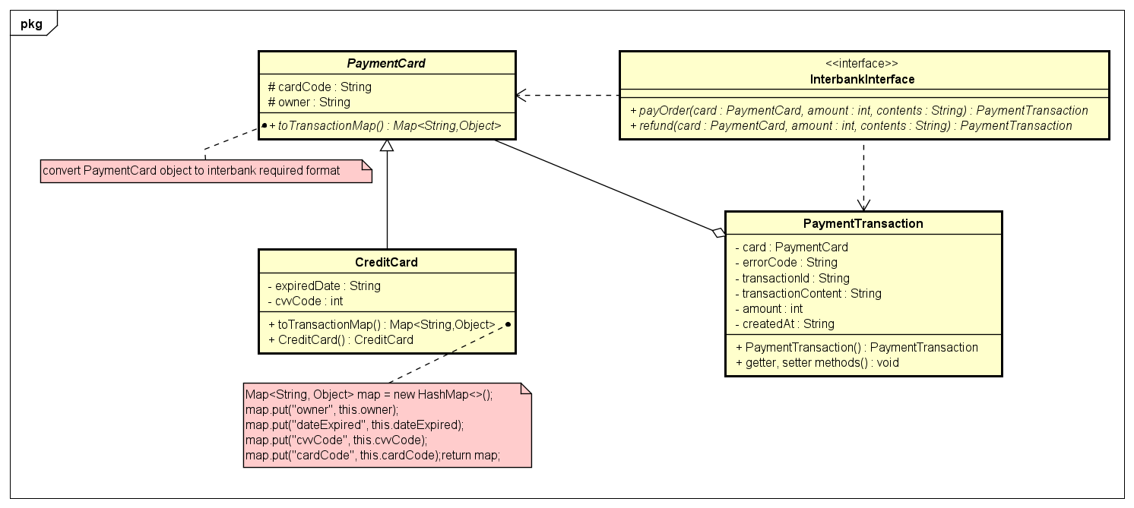
3. Đánh giá, refactor
3.5. Các yêu cầu phát sinh
3.5.5. Thêm hình thức thanh toán Domestic Card
Thiết kế sau khi cải tiến

Slide 24
3. Đánh giá, refactor
3.5. Các yêu cầu phát sinh
3.5.6. Cập nhật lại chức năng hủy đơn hàng
Vấn đề: Chưa quản lý logic chuyển đổi trạng thái của Order
Giải pháp: Sử dụng State Design Pattern

Slide 25
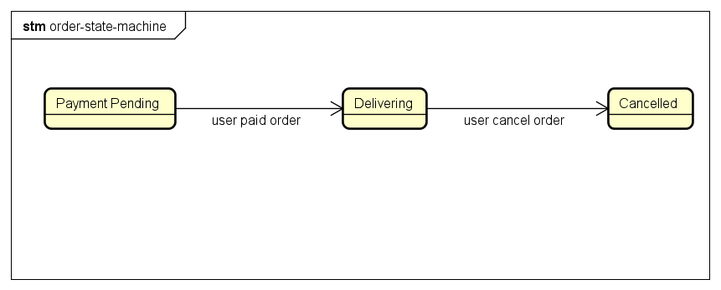
3. Đánh giá, refactor
3.5. Các yêu cầu phát sinh
3.5.6. Cập nhật lại chức năng hủy đơn hàng
State machine diagram của Order hiện tại

Slide 26
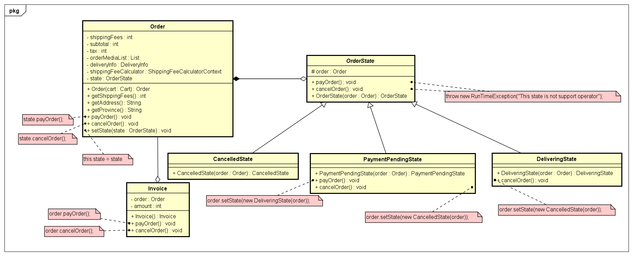
3. Đánh giá, refactor
3.5. Các yêu cầu phát sinh
3.5.6. Cập nhật lại chức năng hủy đơn hàng
Thiết kế sau khi cải tiến

Slide 27
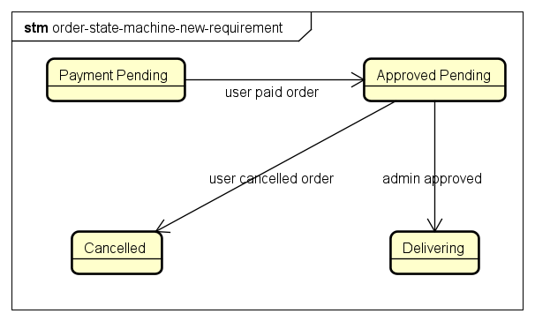
3. Đánh giá, refactor
3.5. Các yêu cầu phát sinh
3.5.6. Cập nhật lại chức năng hủy đơn hàng
State machine diagram của Order nếu xảy ra thay đổi

Slide 28
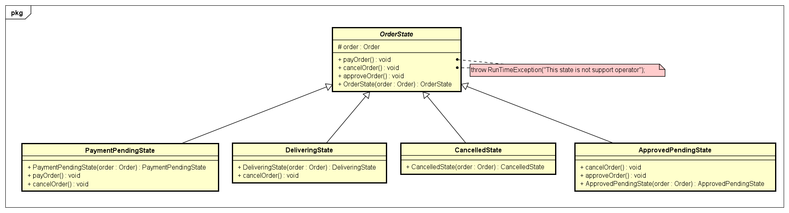
3. Đánh giá, refactor
3.5. Các yêu cầu phát sinh
3.5.6. Cập nhật lại chức năng hủy đơn hàng
Thiết kế các class State của Order nếu xảy ra thay đổi

Slide 29
4. Tổng kết
Phát hiện, tinh chỉnh mã nguồn theo nguyên lý SOLID
Tinh chỉnh mã nguồn để đảm bảo clean code
Xử lý các vấn đề Coupling và Cohesion
Mã nguồn có khả năng đáp ứng được với các yêu cầu có thể phát sinh tốt hơn
Áp dụng các Design Pattern được học vào hệ thống thực tế
Vi phạm Stamp Coupling trong khi thiết kế Interface

Slide 30
THANK YOU !

